Slide 1


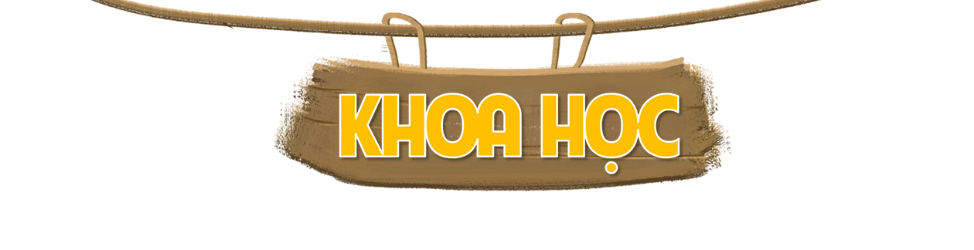











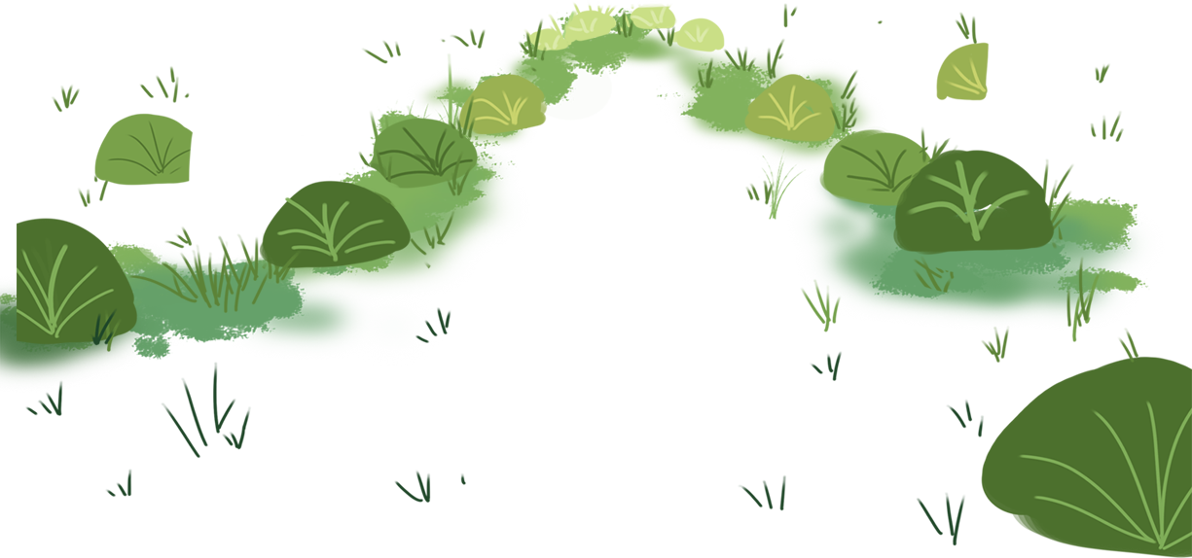



Slide 2



* Năng lực đặc thù:
- Vận dụng mối liên hệ về mặt thức ăn giữa các sinh vật trong tự nhiên thông qua chuỗi thức ăn để lập sơ đồ mô tả chuỗi thức ăn trong tự nhiên (sinh vật sống ở rừng, sinh vật sống ở biển).
- Rèn luyện kĩ năng làm hoạt động trải nghiệm, qua đó góp phần phát triển năng lực khoa học.
* Năng lực chung: năng lực tư duy, giải quyết vấn đề, giao tiếp hợp tác.
* Phẩm chất: chăm chỉ, trách nhiệm.

Slide 3


-01-

Slide 4

-02-

Slide 5





Slide 6

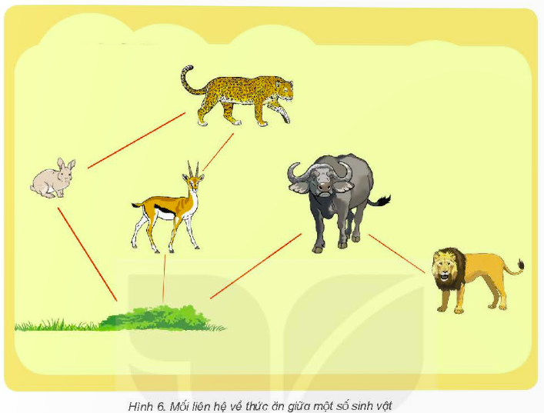

1. Quan sát hình 6. Hãy viết vào vở các chuỗi thức ăn theo đường gạch nối giữa các sinh vật theo gợi ý sau:

Slide 7
báo
Hãy xác định chiều của mũi tên trong sơ đồ ?
Hãy kể tên những gì được vẽ trong sơ đồ ?
thỏ
trâu
nai
sư tử
cỏ

Slide 8

Hãy viết vào vở các chuỗi thức ăn theo đường gạch nối giữa các sinh vật theo gợi ý sau:

Slide 9

Hãy viết vào vở các chuỗi thức ăn theo đường gạch nối giữa các sinh vật theo gợi ý sau:
thỏ
báo
nai
báo
trâu
sư tử

Slide 10
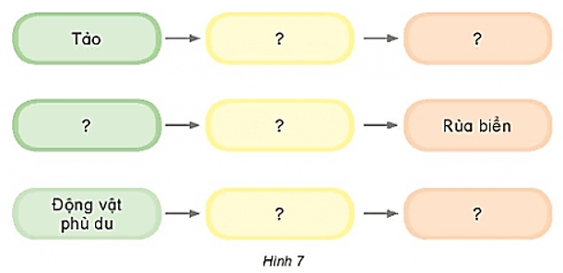
2. Đọc thông tin, vẽ và hoàn thành sơ đồ mô tả về các mối liên hệ thức ăn giữa các sinh vật trong một vùng biển theo sơ đồ gợi ý ở hình 7.
Tại một vùng biển, tảo là thức ăn của tôm, tôm là một trong những thức ăn của cá hồi. Động vật phù du là thức ăn của sứa và tôm, sứa là thức ăn của rùa biển.

Slide 11

Vẽ các sơ đồ chuỗi thức ăn trong vùng biển dựa vào các sơ đồ gợi ý trong SGK.
Tại một vùng biển, tảo là thức ăn của tôm, tôm là một trong những thức ăn của cá hồi. Động vật phù du là thức ăn của sứa và tôm, sứa là thức ăn của rùa biển.

Slide 12
Tại một vùng biển, tảo là thức ăn của tôm, tôm là một trong những thức ăn của cá hồi. Động vật phù du là thức ăn của sứa và tôm, sứa là thức ăn của rùa biển.
tôm
cá hồi
động vật phù du
sứa
tôm
cá hồi

Slide 13
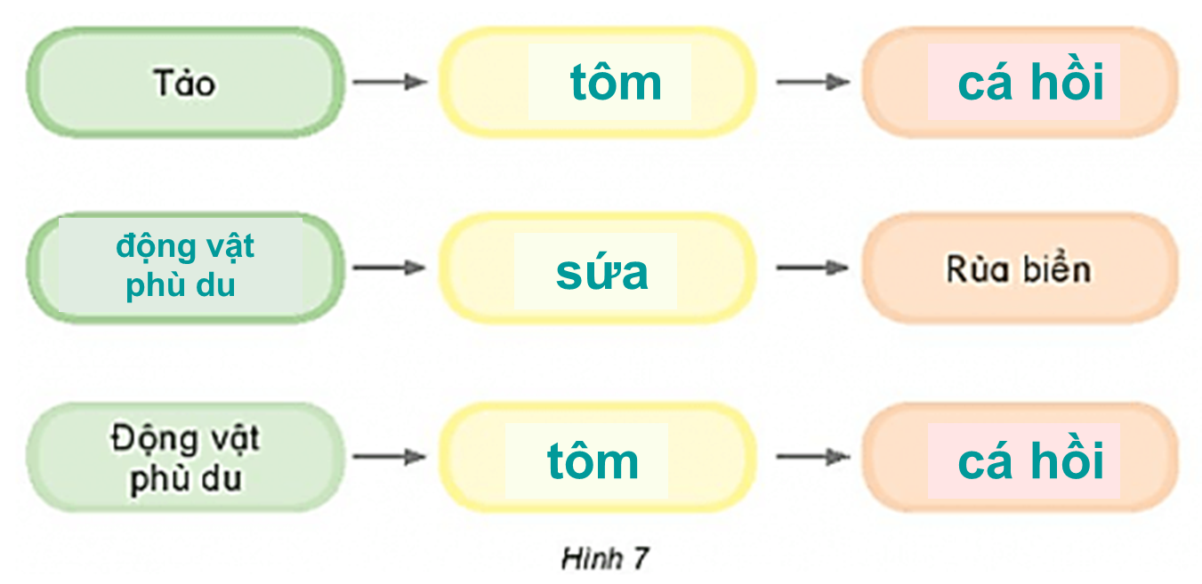
Có những chuỗi thức ăn nào trong sơ đồ có sử dụng chung một vài sinh vật? Điều đó có thể có ý nghĩa gì đối với tự nhiên?

Slide 14

-03-

